Slide 1
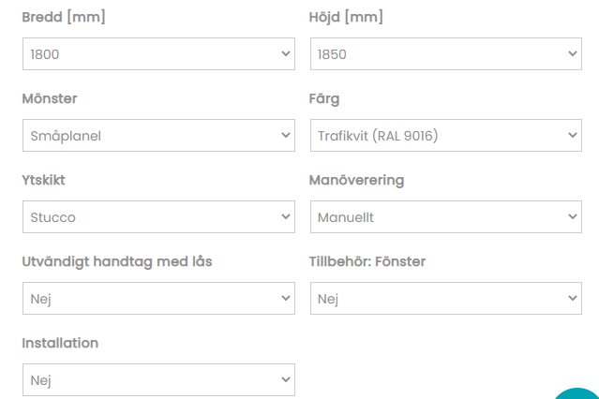
We keep all data in green.
Delete other options…
All data needed is already inserted

Slide 2
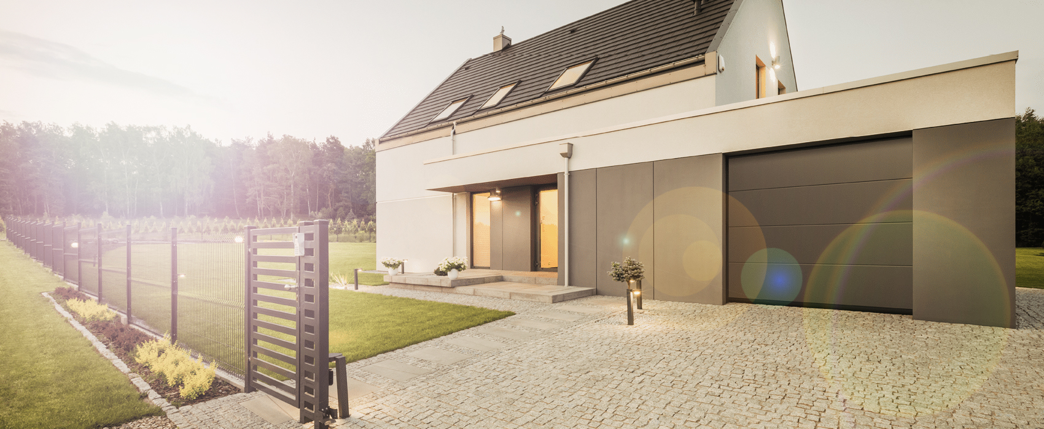
Garageportar för alla behov
Anpassa och beställ direkt online
Garageportar för alla behov
Anpassa och beställ direkt online

Slide 3
Base price för anpassa garage door is 6700 kr
All other prices are already inserted
Description: above the price form
H1 – this is important for SEO
Takskjutport Solid
Solid är en komplett takskjutport som är anpassad för det svenska klimatet, porten kan levereras med motorn ELEVO från King Gates >> (inklusive styrskena) och 2 fjärrkontroller i elegant design. Allt du behöver för ett komplett portbygge. Alla delar i porten har noga valts ut och är grundligt testade för att se till att de är av högsta kvalitet. Solid är CE märkt och har dessutom en elegant design och stark konstruktion.
*Antal ribbor på garageporten bestäms utifrån höjden på porten och valet av mönster (småpanel, mellanpanel eller helpanel).

Slide 4
PRODUKTINFORMATION
Takskjutporten Solid: Högkvalitativ, Säker och Prisvärd
Takskjutporten Solid finns i fyra standard färger men du kan i princip anpassa porten i vilken RAL-färg som helst. Porten är genomtänkt, högkvalitativ och har en robust uppbyggnad med 1.5 mm dubbla skenor i galvaniserad plåt. Solid är en väl isolerad takskjutport med en kärna av 40mm freonfritt polyuretanskum som täcks av 0,5 mm galvaniserad stålplåt, detta gör att du får en stabil och tålig port som håller i många år. Den isolerade panelen tillsammans med de förmonterade väderbeständiga sidotätningar, topptätning samt bottenprofil i PVC bidrar till det utmärkta U-värdet på 1.1 W/m2k.
Du kan välja mellan horisontella helpanel (ca 500 mm), mellanpanel eller småpanel. Beroende på ditt val av panel kan du välja den struktur du önskar, woodgrain, stucco eller slät yta.
Solid är en av få portar på marknaden som har ett humant pris utan att kompromissa med varken säkerhet, kvalitet eller funktionalitet.
Garageportsmotor ELEVO och 2 st STYLO2 fjärrkontroller från KINGSGATE
Med alla våra garageportar kan du lägga till en modern och stark ELEVO garageportsmotor som har LED-belysning och en dragkraft/tryckkraft på 620N-1000N. Till varje motor ingår 2st STYLO2 fjärrkontroller i elegant design som standard. Tack vare denna utrustning kan du med ett enda knapptryck låsa upp och öppna din garageport, på så sätt slipper du kliva ur bilen varje gång du ska köra in och ut ur garaget.

Slide 5
SPECIFIKATION
Typ av port Privat bruk
Maximal portbredd / höjd 5000 / 3000 [mm]
Minsta portbredd / höjd 2200 / 1850 [mm]
Paneltjocklek 40 [mm]
Typ av färg Tysk högkvalitativ polyuretan 2-komponentfärg
Värmeöverföringskoefficient U [W/m2xK] 0,58 W/m2K på panelen
Motstånd mot vindlast Klass 4
Luftgenomsläpplighet Klass 4-5
Vattentäthet Klass 3
Krav på överhöjd [D] ≥ 200 [mm]
Krav på överhöjd med motor [D] ≥ 200 [mm]
Krav på sidorna om väggöppning [C] ≥ 100 [mm]
Typ av fjäder (beroende på dina mått) Torsion / Dragfjäder “spring-i-spring” system
CE-märkt JA
Skydd mot fjäderbrott JA
Garanti 2 år

Slide 6
MONTERINGSANVISNINGAR
3 PDF FILES

Slide 7
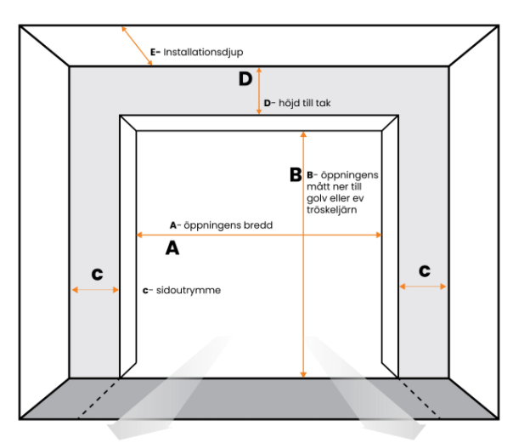
E
Mät dagöppningsmåtten (A och B) = beställningsmått. Säkerställ att sidoutrymme (C) ≥ 100 mm och överhöjden (D) ≥ 200 mm. Utrymmeskrav på installationsdjupet (E), manuell port ≥ (B).

Slide 8
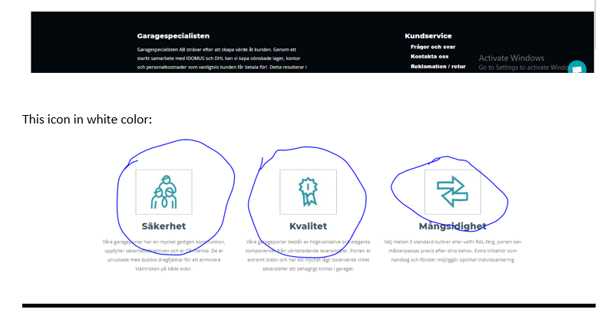
No needs to have them on the main page… we keep us to the first plan

Slide 9
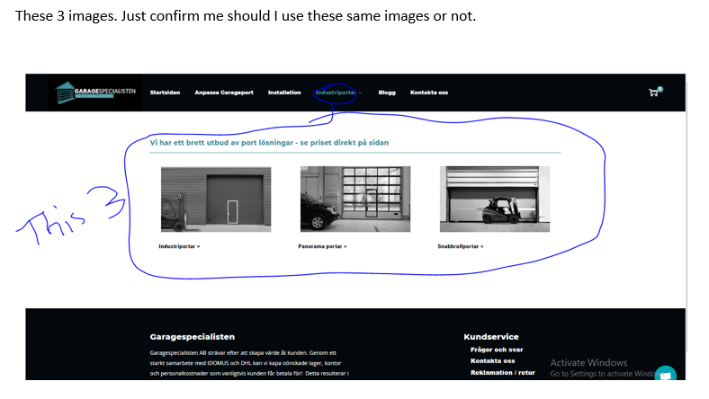
We will use them, but I need to see
where you will use them…
Lets focus on the garage doors for now
To realise the website…
We can extend the time for industrial
Doors

